Slide 1
§7.2 常见示例
怎样设计实现一个小型网站？
使用哪些语言/框架/工具？
会涉及到哪些特别的环节？

Slide 2

前序工作
一个idea
组建团队/分工
[产品经理]
[项目经理]
[设计者]
[开发者]
[测试者]
一个网站

Slide 3
准备阶段
[网站功能]
[HTTP/HTTPS]
[如何加密/解密]
[web开发的框架]
[注册/登录]
[验证]
[数据存储]
开启项目
[学习调研]
[开发环境]
[建库]
[PC]
[Java/Eclipse]
[Tomcat]
SVN/GIT
自建/Github
代码/配置/资源

Slide 4
订立规范
各种规范
[管理规范]
[流程规范]
[开发（代码）规范]
[禅道]
[甘特图]
[WBS表]
[阿里巴巴Java规范]

Slide 5
过程迭代-文档
文档
[需求分析]
[概要设计]
[详细设计]
[测试文档]
[注册/登录]
[验证]
[静态页面访问]
[可行性分析]
[基础需求]
[特殊需求]
[技术选型]
[PHP]
[Java]
[tomcat]
[B端注册模块]
[B端登录模块]
[B端UI设计]
[S端登录模块]
[S端数据库接口]
[自动化压力/性能测试]

Slide 6
开发是一个迭代过程
迭代流程
[文档]
[软件实现]
[测试及测试报告]
[产品发布]

Slide 7
过程迭代-开发实现
软件实现
[代码/注释]
[配置/描述]
[资源（数据）]
[产品包装]
[模块单元式开发]
[迭代集成]
[数据库配置信息]
[密码规则信息]
[正则表达式]
[xml/properties]

Slide 8
过程迭代-开发实现
软件实现
[代码]
[配置/描述]
[资源（数据）]
[产品包装/部署]
[用户/密码表]
[其他存储数据]
[密码加密存储]
[JDBC]
[Mysql]
[war包]
[linux/windows]
[部署维护过程]

Slide 9
过程迭代-测试/QA
测试及测试报告
[测试过程]
[测试用例]
[测试报告]
产品发布
[反馈]
[产品迭代/演进]
[禅道]
[测试策略]
[密码强度]
[反馈时间/线上]
[用例通过率]
[Bug率及曲线]
[软件的完成度]

Slide 10
一些细节
准备阶段

Slide 11
准备阶段
[网站功能]
[HTTP/HTTPS]
[如何加密/解密]
[web开发的框架]
[注册/登录]
[验证]
[数据存储]
开启项目
[学习调研]
[开发环境]
[建库]
[PC]
[Java/Eclipse]
[Tomcat]
SVN/GIT
自建/Github
代码/配置/资源

Slide 12
让你的Java能开发
下载JDK
配置环境变量
Javac命令能运行

Slide 13
简要了解一下tomcat
如何获取？
如何运行?
示例效果

Slide 14
关于Http与Https
不只是80和443端口的区别
访问https的网站更安全
域名系统
证书和证书颁发机构
端到端传输数据的安全

Slide 15



正常网络
115.24.37.1x
something.com
:115.24.37.1x

Slide 16

被监听的网络
115.24.37.1x
something.com
:115.24.37.1x

Slide 17
假浏览器
something.com
115.24.37.1x

Slide 18
Phishing
somehing.com
115.24.37.1x

Slide 19
域名劫持 Domain name hijacking
210.17.104.5x
115.24.37.1x
something.com
210.17.104.5x

Slide 20
威胁
假的[浏览器|客户端软件|APP]
假的服务器
假的域名
信道被监听/信息篡改

Slide 21
HttpS
由权威CA认证，发一个用于验证的证书（用私钥加密，使用公钥解密）
证书中有单向加密的数据 SHA/MD5
通信过程的数据使用通信密钥加密

Slide 22
Web基本原理
B
S
html
a.
html
a.
html

Slide 23

Web动态页面原理
B
S
new.
html
new.
html

Slide 24
前后端
Html
Javascript
Css
json
java
Servelet
JSP
Php
C#

Slide 25
过程迭代-编码及调试过程
先让代码能调试运行起来
先简单有效地反馈结果
逐步细化，模块独立
丰富功能

Slide 26
过程迭代-开发实现
软件实现
[代码]
[配置/描述]
[资源（数据）]
[产品包装/部署]
[用户/密码表]
[其他存储数据]
[密码加密存储]
[JDBC]
[Mysql]

Slide 27
“数据”相关的迭代
写死在代码中
写在一个（配置）文件中，可以修改
放在数据库中
数据库的数据加密

Slide 28
提问
用户名密码发送到Web服务端，使用：
A GET
B POST

Slide 29
关于注册的逻辑
1、提交前，检测什么？
2、提交后，检测什么？
A 用户名重复
B 用户名密码的规则
C 是否多次提交

Slide 30
登录的逻辑
1、用户名密码提交前的检测
2、用户名密码的验证
A 不存在该用户
B 用户名和密码不匹配

Slide 31
更改密码的策略
安全策略
A 是否登录成功？
B 密码是否符合规范？
C 更改的密码与原密码是否重复？

Slide 32
密码的安全性
密码的复杂度
123456
111111
abcdefgh
Abefgttw
Sotoni#t&*

Slide 33
密码的安全性-验证/找回策略
短信/微信验证
邮件验证

Slide 34
危险的数据

Slide 35
密码的加密存储
为什么？
怎么做？
单向加密，不能解密
只能加密后验证
MD5/SHA

Slide 36
问题
哪种方式安全？
A http
B https

Slide 37
社会工程学问题
用户习惯在不同的网站上使用相同的用户名，这样好记
用户也习惯使用相同的密码，这样也好记

Slide 38
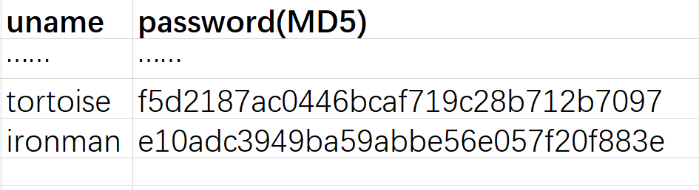
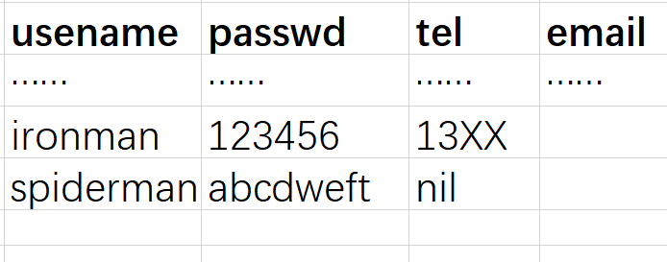
撞库问题

Slide 39
高级话题
动静分离
CDN缓存页面
使用框架快速开发
部署和维护

Slide 40
静态页面原理
B
S
html
a.
html
a.
html

Slide 41
动态页面原理
B
S
new.
html
new.
html

Slide 42

高级话题
动静分离
静态页面可以缓存在内存中，访问速度快
动态页面可能要访问其他设备上的数据
Nginx + tomcat
CDN缓存页面

Slide 43
过程迭代-开发实现
软件实现
[代码]
[配置/描述]
[资源（数据）]
[产品包装/部署]
[war包]
[linux/windows]
[部署维护过程]

Slide 44
总结
做个网站感觉也不是很难☺
很多事不用自己做
把学过的知识点串起来了一些
感觉不了解的信息太多了
需要进一步探究

Slide 45
作业
在简单的Web框架基础上逐步丰富功能
实现注册/登录/修改密码功能
能够独立运行
提供代码和相应的设计和测试文档

Slide 46
Q&A

